Slide 1
更有效的敏捷測試

Slide 2
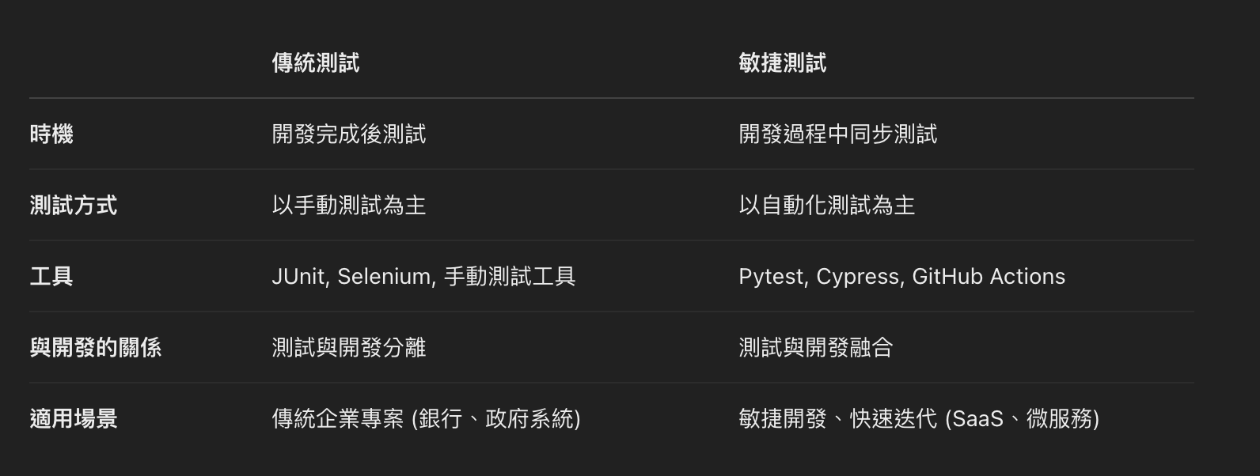
敏捷測試與傳統測試
敏捷測試改變傳統測試的四點
更重視由開發人員進行測試
提早測試
自動化測試
精煉需求與設計

Slide 3
敏捷測試的好處
提早測試
最小化缺陷插入和缺陷偵測之間的差距
安全網
自動化測試

Slide 4
敏捷測試的關鍵原則 (I)
制定 DoD 也須包含測試的開發及自動化
開發人員要能夠在本地端進行單元測試並使用 mock 模擬系統的行為
開發人員能夠在幾分鐘內透過單元測試套件來對產品進行測試
需要一個可以跑單元測試及整合測試的自動化環境
團隊必須支援 CI 讓每次提交或發佈產品時能夠在自動化環境執行自動化測試
Notes:
對於上古時期的服務一開始可以使用較寬鬆的 DoD 來做自動化測試，再逐漸變得嚴格。
並把測試集中在長改動的程式碼上而不是追求服蓋率

Slide 5
敏捷測試的關鍵原則 (II)
開發人員需要對測試自己的程式碼負主要責任
領導階層需要傳達「測試和QA」與「寫程式」一樣重要的觀念
程式碼覆蓋率只是一個指標，並不是目標
測試程式碼需與生產程式碼有相同的程式碼品質標準
測試程式也必須被維護，防止缺陷失控
Notes:
如果開發人員尚未完成DoD，就去做其他的任務 (X)
把測試團隊整合到開發團隊不代表開發人員不用測試自己的程式碼
一昧的追求覆蓋率可能導致無意義的測試

Slide 6
雲端的測試實踐
利用雲端的服務，例如: 自動流量分配、數據分析及K8s
Canary releases
讓新功能讓少部分使用者先體驗，確保沒問題再擴大發布範圍
A/B Testing
針對使用者體驗 (UX) 的實驗方法，同時提供兩個版本 (A 和 B)，觀察哪個版本表現更好
Chaos Monckey
隨機關閉生產環境的服務或 VM，以測試系統的容錯能力和自動恢復機制
Notes:
雲端運算對測試帶來了一定的影響，讓測試不限於軟體上面的測試。
Canary releases
A/B Testing
Chaos Monckey: netflix 開發的測試工具

